Slide 1
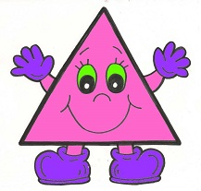
Геометрические фигуры: прямоугольный треугольник

Slide 2
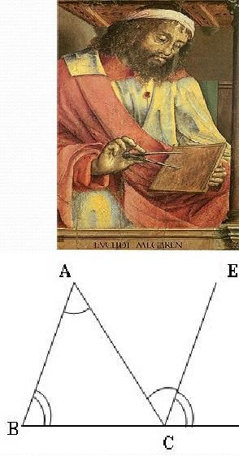
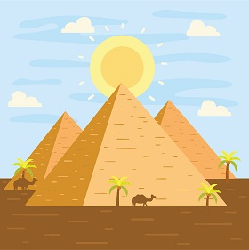
Угловатый своевольник, Он похож на крышу дома, И на шапочку у гнома. А еще похож на стрелку, И на ушки рыжей белки. Угловатый очень с виду, Он похож на пирамиду
Первое упоминание о прямоугольном треугольнике и его свойствах было найдено в египетских папирусах, которым более 4000 лет, а через 2000 лет - в древней Греции.
Но первым термин «прямоугольный треугольник» произнес Евклид.
Евклид, древнегреческий математик, автор первого из дошедших до наших дней теоретических трактатов по математике.

Slide 3
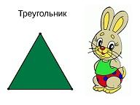
Треугольник – это плоская геометрическая фигура, у которой три стороны и три угла.
Треугольники бывают: прямоугольные (один из углов прямой),
остроугольный треугольник (все углы острые),
тупоугольный треугольник (один из углов тупой)

Slide 4
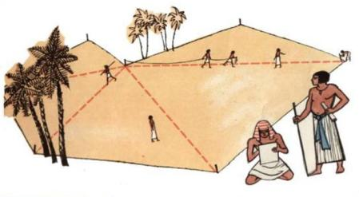
Название «египетский треугольник» появилось уже в 5 веке до н.э.
Принадлежит оно прямоугольному треугольнику, стороны которого равны соответственно 3, 4 и 5.
Назван он был так потому, что очень широко применялся еще в Древнем Египте в различных сферах жизнедеятельности.
Этот треугольник можно запросто построить с помощью простой веревки.
В пространстве достаточно сложно отложить прямой угол, но египтяне изобрели интересный способ. Они брали веревку, отмеряли на ней узелками 12 частей, а потом складывали из нее треугольник, стороны которого равны 3 , 4 и 5 частям соответственно. В этом треугольнике прямой угол получался сам собой! А уже имея такой инструмент, они могли с большой точностью строить свои сооружения, например, пирамиды. А также использовать его для разметки земли под сельскохозяйственные работы.

Slide 5
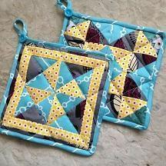
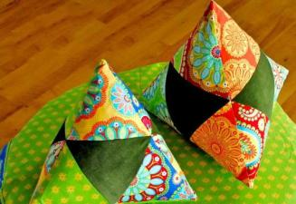
Применение деталей треугольной формы в лоскутном шитье

Slide 6
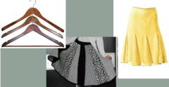
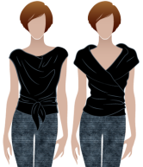
Применение треугольной геометрической формы при изготовлении одежды

Slide 7
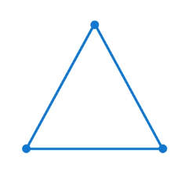
Как построить треугольник ?
Жили-были три подружки
В разных домиках своих. Три веселых хохотушки – Точками все звали их.
Между этими домами Реки длинные текли. Точки очень не хотели Ножки промочить свои.
И тогда они решили Между домиками взять Сделать мостики большие, Чтобы в гости прибегать. Мост с мостом соединился - Треугольник получился

Slide 8
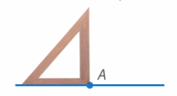
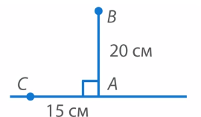
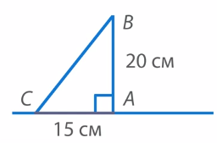
Задание: Постройте на листе бумаги прямоугольный треугольник
1. Построить точку А
2. Через точку А провести прямую линию
3. С помощью треугольника через точку А построить прямой угол
4. Построить отрезок АВ-20см., отрезок АС-15см.
5. Соединить полученные точки.
Получился прямоугольный треугольник АВС

